Slide 1
Всероссийский урок
«Основы безопасности жизнедеятельности
МБОУ «Усть-Туркская СОШ»

Slide 2
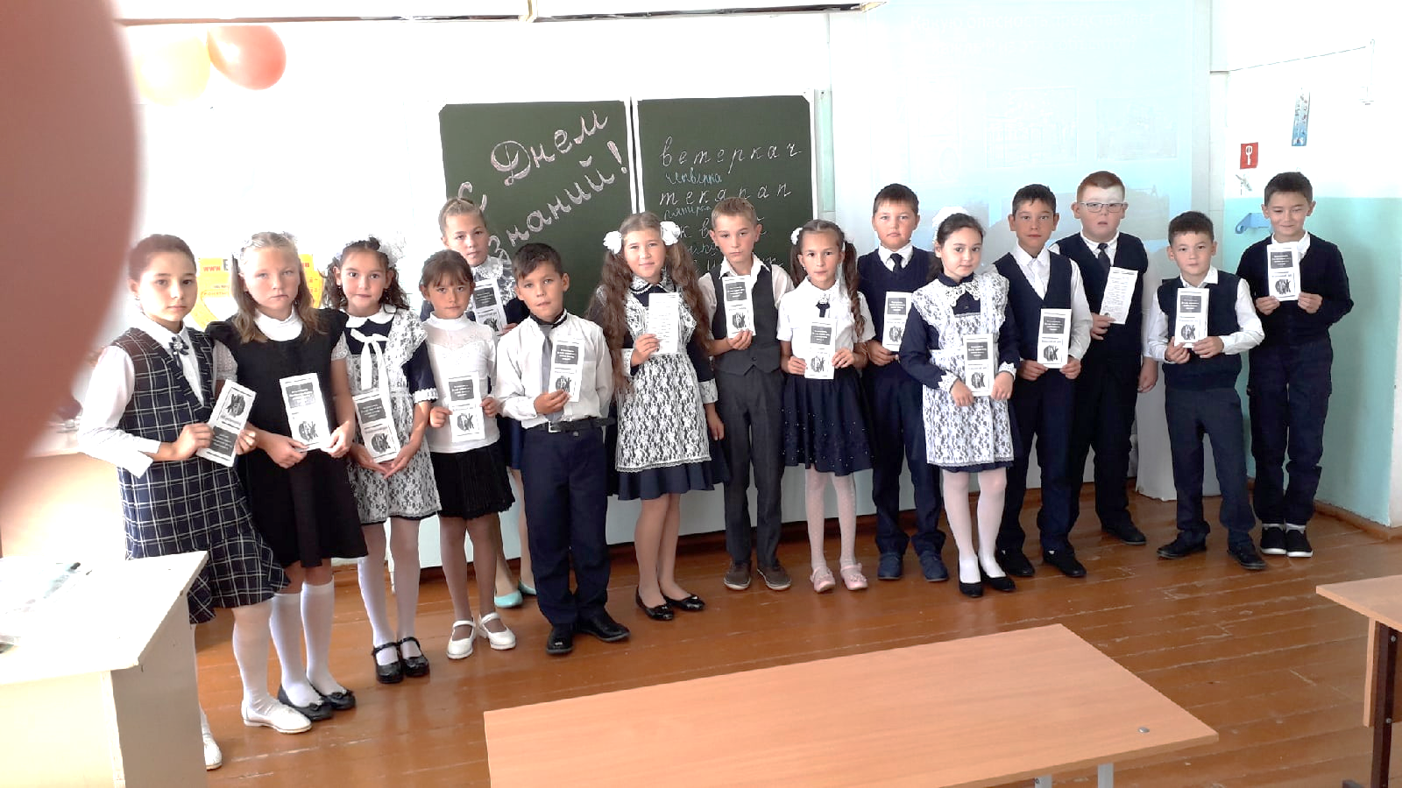
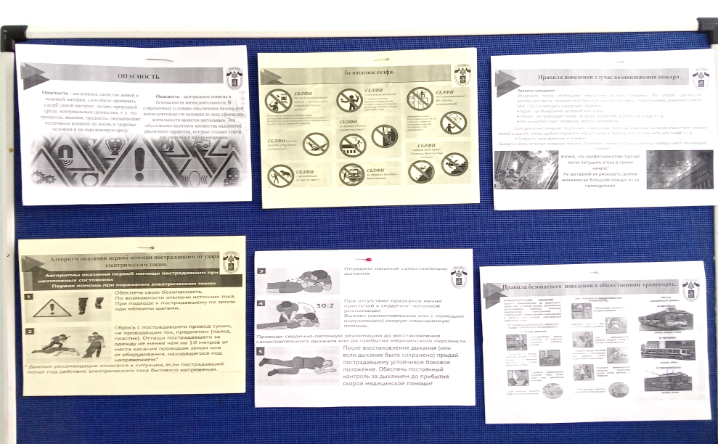

Slide 3
